Slide 1
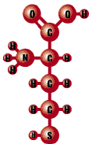
HYPERHOMOCYSTÉINEMIE, DYSLIPIDÉMIE ET INFLAMMATION DANS L’ ATHÉROTHROMBOGÉNÈSE DES HÉMODIALYSÉS
MEH. CHERIFI; T RAYANE; N DJEBLI; N MEDACI; Z GUECHI ; A ZENATI
Journées de la SANDT , 18 & 19 décembre 2011- Sheraton club des pins
BIOCHEMISTRY

Slide 2
INTRODUCTION I
Morbimortalité en étroite relation avec la pathologie cardiovasculaire ( plus de 50% des décès );
Lindner et al. en 1974 parlent d’une accélération de l’athérothrombose chez les hémodialysés;
Les facteurs de risque classiques sont insuffisants pour expliquer ce phénomène;
En outre, pour certains facteurs classiques on parle d’une épidémiologie inverse ( reverse epidemiology);
BIOCHEMESTRY

Slide 3
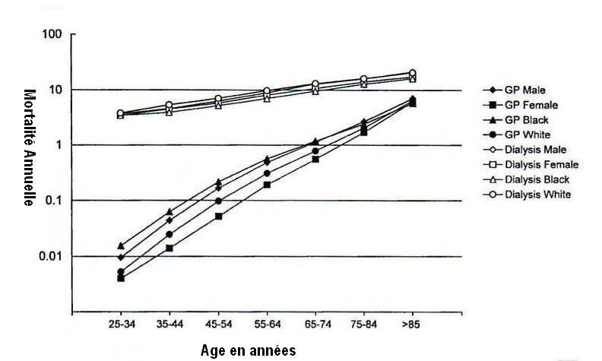
INTRODUCTION II
Mortalité cardiovasculaire par âge, race et sexe dans la population générale et hémodialysée
BIOCHEMISTRY

Slide 4
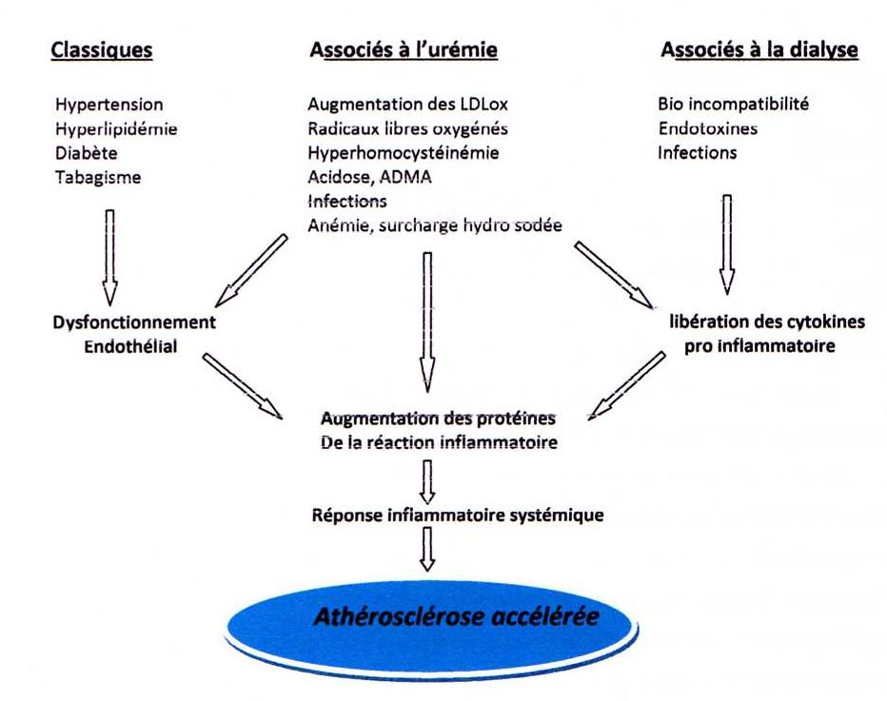
(Santoro et Mancini 2002)
BIOCHEMISTRY

Slide 5
INTRODUCTION IV
Des études épidémiologiques très récentes expliquent ce phénomène par les facteurs émergents;
Parmi ces facteurs de risque non traditionnels:
- l’hyperhomocystéinémie
- la lipoprotéine (a)
- l’inflammation.
BIOCHEMISTRY

Slide 6
Les objectifs
BIOCHEMESTRY

Slide 7
Etudier chez une population algérienne stabilisée en hémodialyse les associations épidémiologiques entre les nouveaux facteurs de risque et la survenue d’évènements cardiovasculaires et la mortalité globale sur une période moyenne de suivi de 30 mois ;
BIOCHEMISTRY

Slide 8
HOMOCYSTEINE
METHIONINE
Hcy
BIOCHEMISTRY

Slide 9
METABOLISME DE L’HOMOCYSTEINE
Méthionine
Vitamine B12
Homocystéine
cystathionine ß synthase (vitamine B6)
vitamine B6
Cysteine

Slide 10
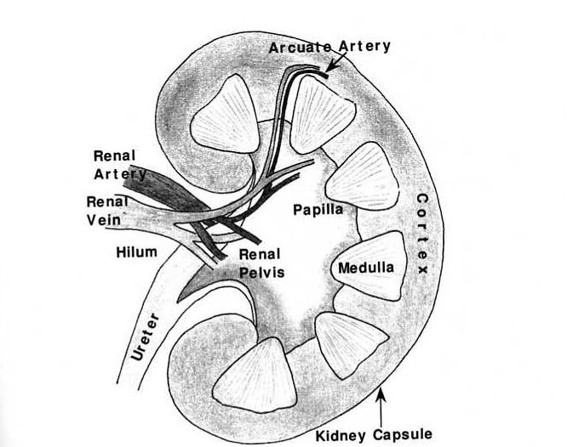
ROLE DU REIN DANS LE MAINTIEN DE L’HOMEOSTASIE DE L’Hcy
Présence de toutes les enzymes impliquées dans le métabolisme de l’Hcy;
Approximativement 450 mM d’acides aminés sont filtrés chaque jour;
poids moléculaire de l’Hcy est de 135 D;
Aisément filtrée par le glomérule et réabsorbée par le TCP
La quantité d’Hcy filtrée quotidiennement est de l’ordre de 0.5 mM ( 3 µM [ free Hcy] x 0.12 x 60 x 24);
la quantité d’Hcy urinaire est de l’ordre de 1% de la quantité filtrée
BIOCHEMISTRY

Slide 11
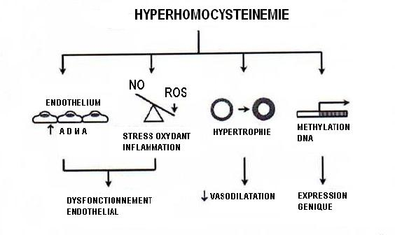
PATHOGENECITE DE L’HYPERHOMOCYSTEINEMIE

Slide 12
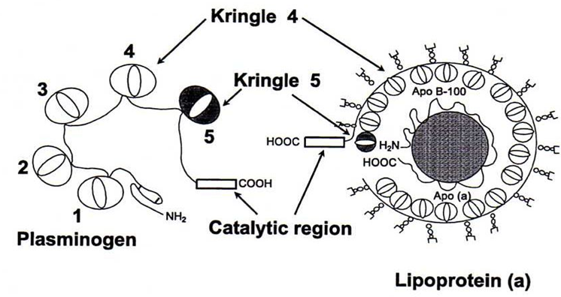
STRUCTURES DE LA Lp (a) ET LE PLASMINOGENE

Slide 13
LIPOPROTEINE (a)
Sa concentration plasmatique est remarquablement stable au cours du tps ( non influencée par l’âge, le tabac, l’obésité ,l’apport alimentaire
Son métabolisme est indépendant de celui des autres lipoprotéines
Son rôle physiologique reste encore obscur, seules quelques hypothèses ont été émises

Slide 14
Lp(a) ET ATHEROGENESE
Inhibition de la fibrinolyse
Interaction avec les constituants de la région sous endothéliale
Activation du transforming growth factor-ß1
Modification oxydative de la Lp(a)

Slide 15
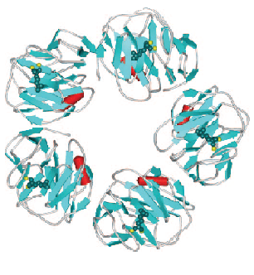
C-réactive protéine
Découverte en 1930 par Tillet et Francis;
C’est une protéine non glycosylée;
Mr 115 135 D;
Composée de cinq monomères;
Elle possède deux faces : une face pour la liaison avec le ligand et une face pour l’activation du complément
BIOCHEMISTRY

Slide 16
METABOLISME
La synthèse de la CRP se fait principalement niveau du foie (IL6);
d’autres sites ont été décrits comme les neurones, la plaque athéroscléreuse, les monocytes et les lymphocytes;
C’est une protéine à cinétique rapide dont le taux augmente de 10 000 fois à la suite d’une agression aiguë
Son catabolisme est hépatique avec une ½ vie d’environ 19 heures
BIOCHEMISTRY

Slide 17
Les méthodes immunoturbidimétriques et immunonéphélémétriques ont permis d’estimer de très faibles concentrations plasmatiques de la CRP d’un ordre inférieur au mg , c’est la CRP hautement sensible
Risque | hs-CRP
Faible | < 1 mg/L
Moyen | 1 – 3 mg/L
Elevé | > 3 mg/L
BIOCHEMISTRY

Slide 18
CRP ET ATHEROGENESE
L’augmentation de l’expression des molécules d’adhésion des cellules endothéliales,
Inhibition de la synthèse du NO au niveau des cellules endothéliales;
Augmentation de l’expression et de l’activité du facteur inhibant l’activateur du plasminogène (PAI-1);
Activation e la voie du complément dont certains constitutants sont associés aux phénomènes athérothrombotiques
BIOCHEMISTRY

Slide 19
PARTIE EXPERIMENTALE
BIOCHEMISTRY

Slide 20
MATERIELS ET METHODES I
Groupes étudiés
les patients hémodialysés : 118 patients traités par hémodialyse de suppléance. Il s’agit de 70 hommes et 48 femmes dont l’âge > 20 ans . Les patients appartenaient à 4 centres d’hémodialyse. Tous les patients étaient stabilisés en hémodialyse ( dialysés depuis plus de 6 mois). Durée de dialyse de la séance de dialyse est de 4h au rythme de 3 fois par semaine. Membranes utilisées en poly sulfone avec une surface effective de 1.2 m2. le bain de dialyse est un tampon bicarbonate avec un débit sanguin entre 220 et 300 ml/min.
BIOCHEMISTRY

Slide 21
MATERIELS ET METHODES II
HTA est définie par PAS>140 mmHg et/ou PAD> 90mmHg ( ou la prise d’une médication AHT)
Le diabète sucré , la prise vitaminique ( sans préciser sa nature) et le tabagisme ( actif ou ancien fumeur) ont été recherchés par l’interrogatoire des patients
les patients exclus:
polytransfusés
avec des complications cardiovasculaires avérées
foyers infectieux apparents
un bilan hépatique perturbé ( transaminases)
BIOCHEMISTRY

Slide 22
MATERIELS ET METHODES VIII
Evaluation des évènements cardiovasculaires
Evénements cardiaques
infarctus du myocarde; crise d’angine de poitrine, insuffisance cardiaque; angioplastie; mort subite
Accidents vasculaires cérébraux
perte transitoire ou durable d’une ou plusieurs fonctions sensitives et/ou motrices
Artériopathies des membres inférieurs
claudication intermittente ; amputation
BIOCHEMISTRY

Slide 23
les prélèvements étaient réalisés au milieu de semaine;
Toutes les méthodes utilisées sont des méthodes recommandées;

Slide 24
RESULTATS ET DISCUSSION I
GNC
N diabétique
C indéterminée
NI
N héréditaire
Figure 1 . Principales étiologies à l’origine de l’IRC
BIOCHEMISTRY

Slide 25
RESULTATS ET DISCUSSION II
Tableau 4. prévalence des principaux facteurs étudiés
Paramètre | Effectif pathologique | Effectif total | %
Homocys > 15 (µmol/L) | 116 | 117 | 99.14
CRP > 5 (mg/L) | 58 | 114 | 50.08
Lp(a) > 0.3 (g/L) | 55 | 118 | 46.6
C T > 2.4 (g/L) | 3 | 118 | 2.5
HDLc < 0.4 (g/L) | 79 | 118 | 66
CT/HDLc > 5 | 60 | 118 | 50.8
TG > 2 (g/) | 45 | 118 | 38
IMC < 20 (Kg/m2) | 30 | 102 | 29.4
URR < 65% | 25 | 94 | 26.5
Notes:
Hyper h intermédiaire entre 30 et 100 micromole. cette HH est retrouvée chez le DP et même chez le transplanté. L’hypertriglycéridémie peut affecter plus de 80 % des hémodialysés.

Slide 26
RESULTATS ET DISCUSSION III
Tableau 2 . Caractéristiques biologiques des patients et témoins
Paramètre | Patients (n=118) | Témoins ( n= 90) | P
Homocys ( µmol/L) | 37.04 ± 25.07 | 10.10 ± 3.92 | < 0.000
Vitamine B12 (pg/ml) | 329.86 ± 196.02 | 208 – 963 | < 0.000
CRP ( mg/L) | 13.14 ± 23.76 | 2.99 ± 2.44 | < 0.000
C3c (g/L) | 1.12 ± 0.30 | 1.38 ± 0.35 | < 0.000
Céruloplasmine (g/L) | 0.77 ± 0.14 | 0.35 – 0.70 | < 0.000
URR (%) | 71.06 ± 10.63 | -
Kt/V | 1.62 ± 0.86 | -
Albumine (g/L) | 39.58 ± 7.34 | 48.98 ± 4.59 | < 0.000

Slide 27
RESULTATS ET DISCUSSION IV
Tableau 3. caractéristiques biologiques des patients
Paramètre | Patients | Témoins | P
Lipoprotéine (a) (g/L) | 0.38 ± 0.33 | 0.38 ± 0.36 | NS
Cholestérol tot (g/L) | 1.62 ± 0.39 | 1.81 ± 0.20 | < 0.000
Triglycérides (g/L) | 1.41 ± 0.68 | 1.11 ± 0.27 | < 0.000
HDLc (g/L) | 0.36 ± 0.09 | 0.48 ± 0.10 | < 0.000
LDLc (g/L) | 1.03 ± 0.32 | 1.10 ± 0.26 | NS
Apo A-I (g/L) | 1.16 ± 0.18 | 1.43 ± 0.29 | < 0.000
Apo B (g/L) | 0.74 ± 0.21 | 0.83 ± 0.22 | < 0.001
CT/HDLc | 4.72 ± 1.66 | 3.7 ± 1.0 | < 0.000

Slide 28
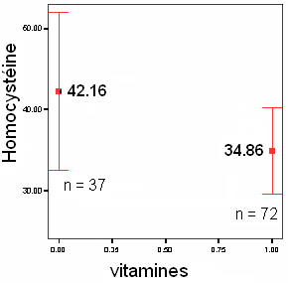
RESULTATS ET DISCUSSION VII
P<0.05
Figure 3. variations de l’Hcy en fonction de la vitaminothérapie
Notes:
Certains variables sont associées à l’HH , parmi celles –ci le diabète,la vitaminothérapie et la durée de dialyse

Slide 29
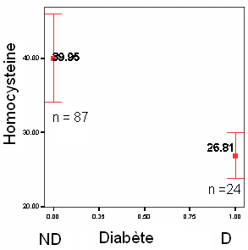
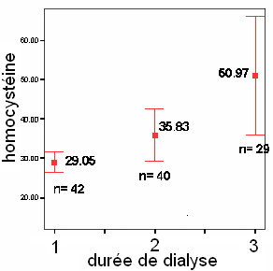
RESULTATS ET DISCUSSION VIII
P<0.05
P<0.05
Figure 4. Variations de l’Hcy en fonction du diabète. ND: non diabétique ; D: diabétique
Figure 5 . Variations de l’Hcy en fonction de la durée de dialyse.
1: 6 à 30 mois; 2: 30 à 60 mois; 3 : > 60 mois
Notes:
Diabète sans néphropathie l’homocystéine est normale ou basse.

Slide 30
RESULTATS ET DISCUSSION XI
 | B12 | dd | imc | alb | Crp | TG | CT | Lpa | Urr | Hcy | C3c | Cp | Cré | âge
B12 | 1 | 0.00 | - 0.0 | -0.2 | 0.02 | -0.07 | -0.0 | -0.0 | -0.1 | -0.26 | 0.12 | -0.0 | -0.0 | -0.03
dd |  | 1 | -0.01 | 0.11 | -0.06 | 0.13 | 0.2 | -0.0 | 0.18 | 0.37 | 0.05 | 0.23 | 0.16 | -0.13
Imc |  |  | 1 | 0.10 | 0.25 | 0.39 | 0.26 | 0.13 | -0.24 | 0.14 | 0.32 | -0.13 | 0.01 | 0.32
alb |  |  |  | 1 | -0.03 | 0.2 | 0.44 | -0.0 | 0.18 | 0.11 | -0.08 | 0.13 | 0.11 | 0.03
Crp |  |  |  |  | 1 | 0.03 | 0.08 | 0.28 | -0.07 | -0.16 | 0.48 | 0.58 | -0.1 | 0.2
TG |  |  |  |  |  | 1 | 0.54 | 0.23 | 0.10 | 0.07 | 0.25 | 0.03 | -0.0 | 0.05
CT |  |  |  |  |  |  | 1 | 0.19 | 0.31 | 0.10 | 0.26 | 0.16 | -0.2 | 0.26
Lpa |  |  |  |  |  |  |  | 1 | -0.20 | -0.0 | 0.14 | 0.11 | -0.0 | 0.12
Urr |  |  |  |  |  |  |  |  | 1 | 0.11 | -0.01 | 0.09 | -0.2 | -0.0
Hcy |  |  |  |  |  |  |  |  |  | 1 | -0.0 | -0.15 | 0.28 | 0.07
C3c |  |  |  |  |  |  |  |  |  |  | 1 | 0.3 | -0.0 | 0.28
Cp |  |  |  |  |  |  |  |  |  |  |  | 1 | -0.2 | 0.14
Cré |  |  |  |  |  |  |  |  |  |  |  |  | 1 | -0.44
âge |  |  |  |  |  |  |  |  |  |  |  |  |  | 1

Slide 31
RESULTATS ET DISCUSSION XII
Survenue d’évènements cardiovasculaires durant un suivi moyen de 30 mois ( follow up study).
Sur les 118 malades inclus initialement 3 ont été perdus de vue.
Des 115 restants 33 patients soit 28.6% ont développé des complications cardiovasculaires dont 5 décès par mort subite. En plus 7 autres décès ont été recensés ( total 12 décès)
Les problèmes cardiovasculaires sont:
7 AVC
5 Angors instables
7 infarctus du myocarde
6 insuffisances cardiaques
Une claudication intermittente
2 amputations (malades diabétiques)
5 morts subites
BIOCHEMISTRY

Slide 32
RESULTATS ET DISCUSSION XIII
Variable | Absence ECV (82) | Présence ECV (33) | P
Âge (années) | 52.1 ± 16.45 | 56.2 ± 16.59 | NS
Diabète (%) | 19.4 | 27.2 | NS
Hcy (µmol/L) | 37.20 ± 20.16 | 38.54 ± 35.21 | NS
CRP (mg/L) | 13.58± 24.17 | 11.30 ± 23.12 | NS
C3c (g/L) | 1.13 ± 0.29 | 1.09 ± 0.34 | NS
Lp (a) (g/L) | 0.38 ± 0.34 | 0.35 ± 0.29 | NS
Cholestérol T (g/L) | 1.67 ± 0.40 | 1.50 ± 0.35 | 0.03
Triglycérides (g/L) | 1.49 ± 0.68 | 1.24 ± 0.68 | 0.038
URR (%) | 72.46 ± 10.63 | 67.39 ± 9.97 | 0.027
Albumine (g/L) | 40.98 ± 6.65 | 36.73 ± 8.04 | 0.015

Slide 33
RESULTATS ET DISCUSSION XIV
Tableau 8. résultats de l’analyse par régression logistique
 | Effet | Erreur standard | χ2 | P
Modèle 1 | Lp (a) Hcy CRP | 0.66 0.44 0.45 | 0.003 1.135 0.20 | 0.95 0.28 0.65
Modèle 2 | Albumine URR Diabète HTA Tabagisme | 0.53 0.56 0.63 0.55 0.83 | 7.30 5.87 2.38 0.008 2.70 | 0.0069 0.015 0.122 0.926 0.100
Modèle 3 | Albumine Urr CT IMC | 0.523 0.527 0.526 0.600 | 5.43 2.91 3.10 2.24 | 0.019 0.087 0.078 0.13
Modèle 4 | Albumine URR CT IMC CRP Lp(a) Hcy | 0.52 0.53 0.54 0.62 0.54 0.82 0.54 | 5.14 2.88 2.88 2.85 0.32 0.08 1.16 | 0.023 0.089 0.091 0.094 0.57 0.76 0.26

Slide 34
RESULTATS ET DISCUSSION XV
Tableau 9. risque, non ajusté, associé à la survenue d’ECV
Variables | OR | IC 95% ( bas et haut) | P
Albumine (< 35 mg/L) | 3.16 | 1.42 – 9.14 | 0.005
Hcy (> 35 µmol/L) | 0.6 | 0.24 – 1.45 | 0.25
CT ( < 1.5 g/L) | 2.27 | 1.00 – 5.13 | 0.046
TG (< 1.5 g/L) | 2.7 | 1.10 – 6.75 | 0.027
CRP (> 3 mg/L) | 0.60 | 0.26 – 1.34 | 0.221
Lp(a) (> 0.3g/L) | 0.7 | 0.30 – 1.58 | 0.39
URR (< 65 %) | 2.7 | 1.05 – 7.09 | 0.036
Diabète | 1.55 | 0.59 – 4.01 | 0.36
HTA | 1.17 | 0.47 – 2.87 | 0.73
IMC (< 20 Kg/m2) | 0.63 | 0.23 – 1.64 | 0.365

Slide 35
RESULTATS ET DISCUSSION XVI
Mortalité globale durant la période de survie
Sur les 115 malades suivis 12 ( 10.43%) sont décédés
Les causes :
5 morts subites
4 de causes indéterminées
Un traumatisme crânien
Un syndrome infectieux
Une cirrhose

Slide 36
RESULTATS ET DISCUSSION XVII
Tableau 10. caractéristiques cliniques et biologiques des 2 groupes ( vivants et décédés)
Variables | Patients en vie | Patients décédés | P
Âge (années) | 52.24 ± 16.64 | 56.33 ± 17.53 | NS
Durée de dialyse (mois) | 58.51 ± 57.02 | 47.63 ± 54.76 | NS
Diabète (%) | 18 | 50 | 0.02
Homocys ( µmol/L) | 36.34 ± 23.37 | 43.15 ± 37.62 | NS
CRP (mg/L) | 11.41 ± 21.28 | 27.28 ± 37.10 | NS
Lp (a) (g/L) | 0.39 ± 0.35 | 0.29 ± 0.17 | NS
Albumine (g/L) | 39.85 ± 7.03 | 36.82 ± 10.20 | NS
Apo A-I (g/L) | 1.18 ± 0.18 | 1.06 ± 0.15 | 0.021
Cholestérol (g/L) | 1.63 ± 0.39 | 1.52 ± 0.33 | NS
Triglycérides (g/L) | 1.42 ± 0.67 | 1.32 ± 0.79 | NS

Slide 37
RESULTATS ET DISCUSSION XVIII
Tableau 11. risque non ajusté, associé à la mortalité
Variable | OR | IC 95% ( bas et haut) | P
Diabète | 3.80 | 1.15 - 12.85 | 0.020
CRP > 10 mg/L | 2.57 | 0.75 – 8.44 | 0.330
Albumine < 35 g/L | 2.43 | 0.60 – 9.84 | 0.347

Slide 38
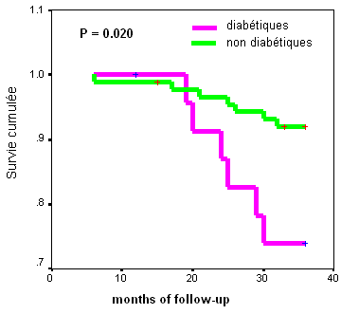
RESULTATS ET DISCUSSION XIX
Figure 7. Estimation de survie par Kaplan-Meier chez les
hémodialysés en relation avec le diabète

Slide 39
RESULTATS ET DISCUSSION XVII
En suivant 55 japonais traités par HD Haraki et al (2001) trouvent une association entre HHcy et la survenue d’ECV ( RR= 2.31) ainsi qu’avec la mortalité cardiovasculaire ( RR=2.67).
Dans le même travail le diabète montrait une forte association avec les ECV ( RR=6.62).
Cependant, d’autres études ne trouvent pas d’association ( Bayès et al, 2003 ; simic orgrizovic et al, 2006).
Kalantar Zadeh et al (2004) trouvent une association entre la morbimortalité et les valeurs basses de l’hcy. En effet les sujets décédés après un follow up de 12 mois avaient un taux d’hcy plus bas que les patients non décédés.
BIOCHEMISTRY

Slide 40
RESULTATS ET DISCUSSION XVIII
Notre étude ne montre pas d’association entre les augmentations de l’hcy , Lp(a) et CRP et les ECV ou la mortalité
Comment expliquer ces discordances entre les études?
faible effectif
Le nombre de facteurs de comorbidité inclus au début de chaque étude
L’état nutritionnel des patients
BIOCHEMISTRY

Slide 41
RESULTATS ET DISCUSSION XIX
A l’inverse de la population générale le risque de survenue d’ECV est associé dans notre étude à un diminution du cholestérol et des triglycérides. Kovesdy et al, (2007) trouvent les mêmes résultats.
En ce qui concerne la concentration de la Lp(a) on ne trouve pas d’association avec les ECV ou la mortalité.
BIOCHEMISTRY

Slide 42
RESULTATS ET DISCUSSION XX
En ce qui concerne l’inflammation, une augmentation de la CRP > 10 mg/L était associée à risque élevé (OR=2.57). Une association entre la mortalité CV et la CRP a été retrouvée dans plusieurs études ( Spiegel et al 2007).
Pour Iseki (1999) les patients dont la concentration de CRP>10 mg/L ont un taux de mortalité > aux patients avec CRP< 10 mg/L ( 82% de décès versus 44% sur une période de suivi de 5 ans).
BIOCHEMISTRY

Slide 43
RESULTATS ET DISCUSSION XXI
Très forte association entre l’hypoalbuminémie et les ECV et la mortalité (+++). Association retrouvée dans d’autres études.
BIOCHEMISTRY

Slide 44
CONCLUSION I
Les nouveaux facteurs de risque (Hcy, Lp (a), et CRPus ne montrent aucune association épidémiologique avec la survenue des ECV et la mortalité globale sur une période moyenne de suivi de 30 mois;
La recherche étiologique et le traitement de tout processus inflammatoire, surtout les sujets dont la CRP est supérieure à 10 mg/L; deviennent impératifs, car l’inflammation est le primum movens dans le développement des phénomènes athérothrombotiques;
BIOCHEMISTRY

Slide 45
CONCLUSION II
Par ailleurs, le dosage de la CRPus n’est pas recommander du fait de l’état inflammatoire chronique de la plupart des patients;
En outre, la moitié des patients décédés dans notre étude sont des diabétiques; de ce fait les hémodialysés diabétiques doivent bénéficier d’une attention particulière ;
BIOCHEMISTRY

Slide 46
CONCLUSION III
l’hypertriglycéridémie et des taux cholestérol total supérieurs à 1.50 /L ne montre pas d’association avec la mortalité et les évènements cardiovasculaires ( reverse epidemiology);
La malnutrition et une faible dose de dialyse augmentent le risque cardiovasculaire. Une évaluation régulière de la malnutrition par les paramètres biochimiques ( albumine et préalbumine) et anthropométriques, ainsi que l’administration d’une dose adéquate d’hémodialyse sont des mesures qui peuvent diminuer considérablement la survenue des complications CV
BIOCHEMISTRY

Slide 47
MERCI
www.medi-bioche.yolasite.com

